Slide 1
Possibilités de triche
Officiel
Position
Sujet
Tests
Position
Même sujet
Tests
Assisté
Changement de joueur
Centrale
Variée
Notes:
SBT a fait

Slide 2
Système détection des triches
Système détection des triches
Liste de photos
~ 1 photo/minute
Label
Rules
Image
Chaque candidate
Base de photos
Base de règles
Analyse
Annotation
Expertise de SBT et
data scientistes
post-traitement
Base de résultats + photos labellisées
AF RH
Confidence (high) Confidence (low)
Normal

Slide 3
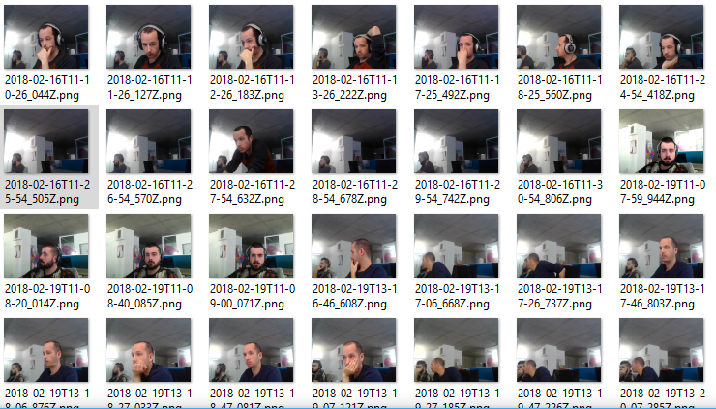
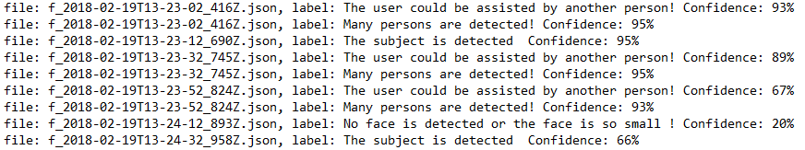
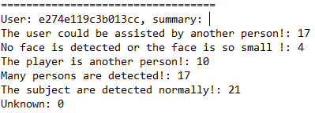
Exemple d’une session de passation

